Slide 1
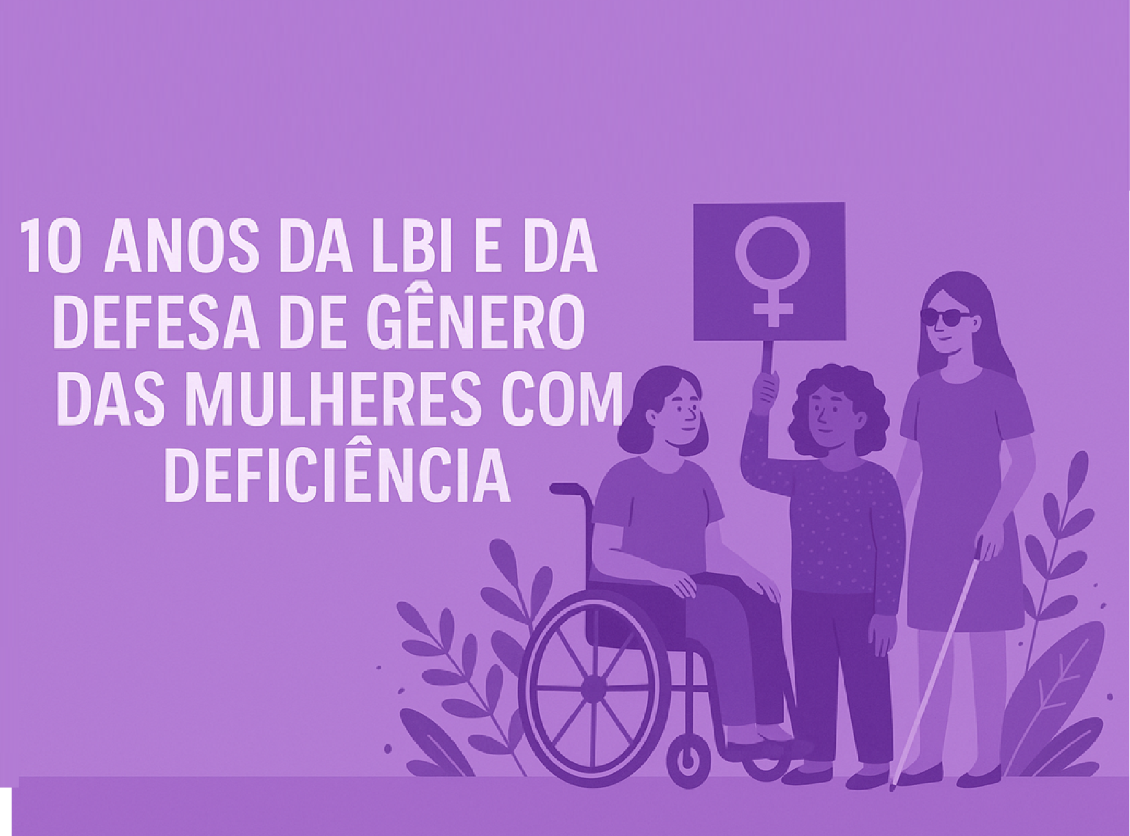

Notes:
Abertura: contextualizar Agosto Lilás e os 10 anos da LBI. Ressaltar relevância institucional do MPMA e do CAO/PIPD.

Slide 2
Avanços em 10 anos da LBI
  Abordou eixos estruturantes: saúde, educação, trabalho, acessibilidade, comunicação e participação social;
  Estabeleceu marco civilizatório na terminologia: “pessoa com deficiência”, priorizando a dignidade e a centralidade da pessoa;
  Adotou a definição biopsicossocial da deficiência, superando a visão meramente médica e incorporando aspectos culturais, familiares e socioeconômicos.
  Consolidou a compreensão da deficiência não como limitação individual, mas como interação entre barreiras e sociedade.
MINISTÉRIO PÚBLICO DO ESTADO DO MARANHÃO – CAO/PIPD
Notes:
Explorar mudanças jurídicas e culturais. Expor exemplos concretos de avanços: rampas, intérpretes de Libras, cotas em universidades e concursos.

Slide 3
Desafios:
  Persistência de violações de direitos: em 2024, mais de 570 mil ocorrências contra pessoas com deficiência; denúncias representam menos de 20% do total;
  Ampla subnotificação: muitos casos de maus-tratos, agressões, privação de liberdade e violência institucional não chegam às autoridades;
  Obstáculos materiais: insuficiência orçamentária e permanência de barreiras arquitetônicas e comunicacionais;
  Morosidade administrativa e judicial: comprometimento da efetividade e da realização célere dos direitos reconhecidos pela lei.
MINISTÉRIO PÚBLICO DO ESTADO DO MARANHÃO – CAO/PIPD
Notes:
Apontar que a lei é eficaz no plano normativo, mas ainda não no plano concreto. Ressaltar a necessidade de atuação firme do MP e do controle social.

Slide 4
Capacitismo
  Preconceito estrutural que inferioriza a pessoa com deficiência;
  Manifesta-se em práticas discriminatórias no trabalho, educação e vida pública;
  O combate exige políticas inclusivas, responsabilização e mudança cultural;
  Mulheres com deficiência sofrem capacitismo, estigmatizando-as e marginalizando-as, excluindo-as do universo da vida.
MINISTÉRIO PÚBLICO DO ESTADO DO MARANHÃO – CAO/PIPD
Notes:
Definir capacitismo de forma clara e objetiva. Comparar sua gravidade com racismo e sexismo. Ressaltar tipificação criminal prevista na LBI.

Slide 5
MULHER COM DEFICIÊNCIA: uma vítima invisível
  O gênero feminino, associado às limitações de ordem biopsicossocial e ao estigma social, resulta em dupla vulnerabilidade;
  Barreiras no acesso à justiça, saúde e redes de proteção;
  Necessidade de políticas públicas específicas e integradas.
MINISTÉRIO PÚBLICO DO ESTADO DO MARANHÃO – CAO/PIPD
Notes:
Explicar a interação de desigualdades. Exemplificar com casos de violência contra mulheres com deficiência. Ressaltar a obrigação do Estado em adotar medidas específicas.

Slide 6
Violência e Defesa de Gênero
  “Quando o gênero é combinado com a deficiência, a violência adquire contornos mais cruéis e opressivos, que se relacionam com o estigma social da mulher com deficiência enquanto inválida, desprovida de autonomia e de quaisquer direitos sobre seu próprio corpo e mente.” (VASCONCELOS, Roberta Silva; FREITAS, Ana Teresa Silva de; ALENCAR, Gabriela Serra Pinto de. VIOLÊNCIA PSICOLÓGICA CONTRA MULHERES COM DEFICIÊNCIA: reflexões sobre inclusão e acessibilidade para políticas públicas. Revista de Políticas Públicas, v. 28, n. 2, p. 966–979, 15 Jan 2025 Disponível em: https://cajapio.ufma.br/index.php/rppublica/article/view/22515.)
MINISTÉRIO PÚBLICO DO ESTADO DO MARANHÃO – CAO/PIPD
Notes:
Trazer dados de violência de gênero. Reforçar necessidade de canais acessíveis de denúncia. Ressaltar o papel do MP na fiscalização da rede de proteção.

Slide 7
Violência e Defesa de Gênero
  Mulheres com deficiência são vistas por agressores como alvos mais vulneráveis, pela percepção de que não denunciarão ou não serão ouvidas;
  Barreiras de comunicação e mobilidade dificultam pedidos de ajuda ou a fuga de situações violentas;
  Atendimento especializado é escasso: quando chegam aos serviços, muitas vezes não encontram profissionais capacitados, sofrendo revitimização;
  Subnotificação ampliada: já recorrente entre mulheres em geral, mas ainda mais grave no caso das mulheres com deficiência.
MINISTÉRIO PÚBLICO DO ESTADO DO MARANHÃO – CAO/PIPD

Slide 8
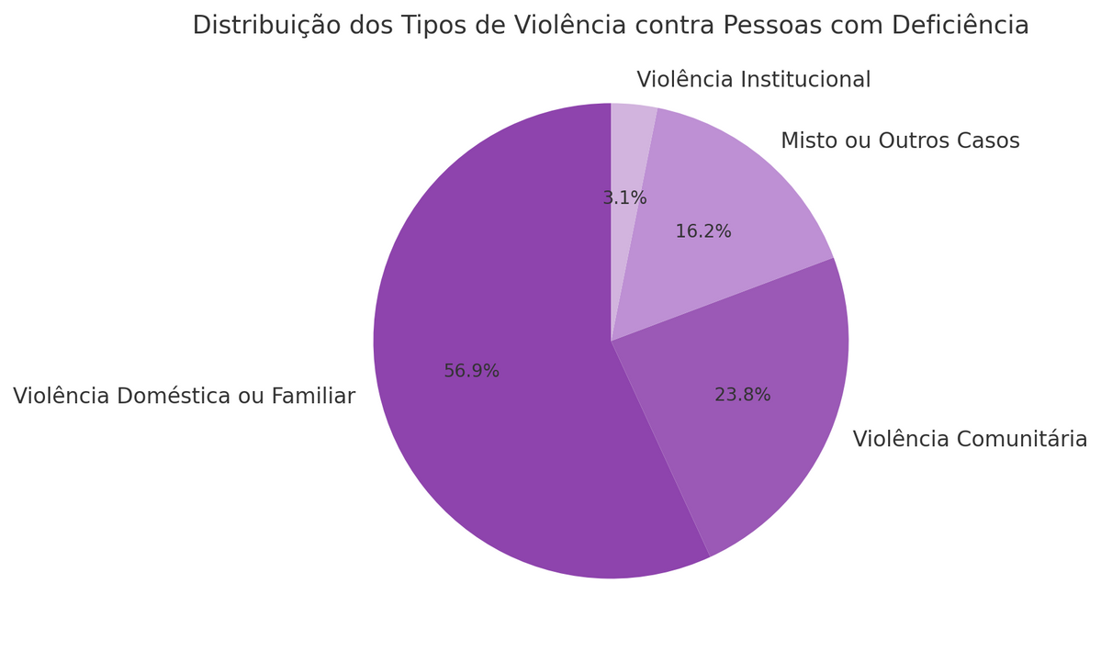
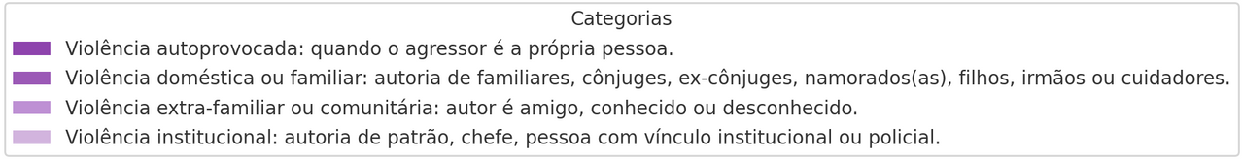
Violência e Defesa de Gênero
CERQUEIRA, Daniel; BUENO, Samira (coord.). Atlas da Violência 2024. Brasília: Ipea ; FBSP, 2024. Disponível em: https://repositorio.ipea.gov.br/handle/11058/14031. Acesso em: 27 ago. 2025.

Slide 9
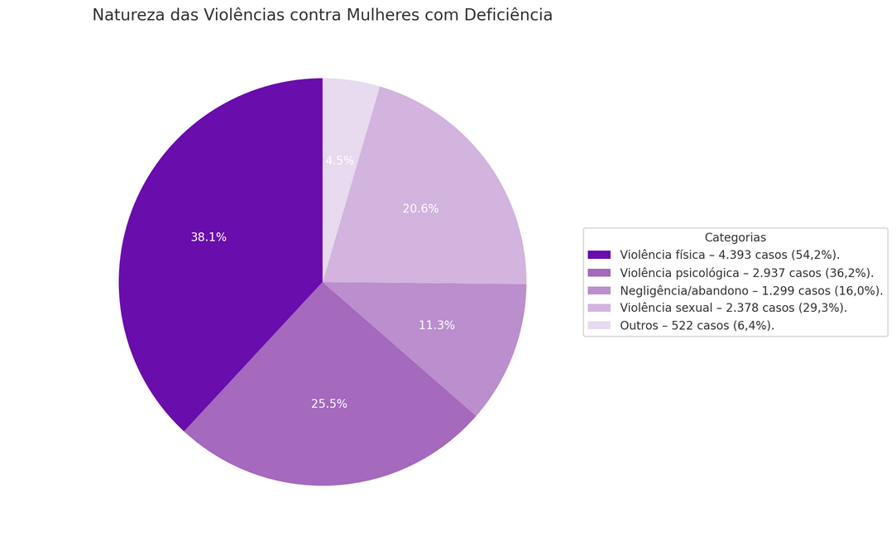
Violência e Defesa de Gênero
“Para as mulheres com deficiência, além das formas comuns de violência compartilhadas com mulheres sem deficiência, existem especificidades como isolamento social, dependência de cuidadores e serviços, tipo e grau de funcionalidade da deficiência, todos contribuindo para um maior risco de violência.” (ATLAS DA VIOLENCIA, 2024 - IPEA)

Slide 10
Compromisso Institucional do Ministério Público
  Defesa dos direitos fundamentais;
  Promoção da igualdade de gênero e inclusão social;
  Ações civis públicas e recomendações administrativas;
  Fiscalização das políticas públicas e fortalecimento das redes de proteção.
MINISTÉRIO PÚBLICO DO ESTADO DO MARANHÃO – CAO/PIPD
Notes:
Reafirmar o protagonismo do MPMA. Citar exemplos de ações ministeriais em defesa de mulheres com deficiência. Enfatizar a missão constitucional.

Slide 11
Considerações Finais
  As mulheres com deficiência exigem proteção integral, com políticas públicas específicas e transversais que assegurem dignidade e paz em seus espaços domésticos, familiares e comunitários.
  O combate à violência de gênero deve ser inclusivo e acessível, eliminando barreiras e assegurando canais de denúncia e proteção adaptados;
  A Lei Brasileira de Inclusão é uma conquista civilizatória, mas sua plena efetividade depende de vigilância contínua e de uma atuação estatal concreta;
  A efetiva transformação social passa pela disseminação de atitudes anticapacitistas.
MINISTÉRIO PÚBLICO DO ESTADO DO MARANHÃO – CAO/PIPD
Notes:
Mensagem final de mobilização e esperança. Convidar à reflexão e ao engajamento coletivo. Ressaltar o papel transformador da democracia participativa.

Slide 12
Referências Bibliográficas
  CERQUEIRA, Daniel; BUENO, Samira (coord.). Atlas da Violência 2024. Brasília: Ipea ; FBSP, 2024. Disponível em: https://repositorio.ipea.gov.br/handle/11058/14031.
  ANDRADE, Luã. Mulheres com deficiência ainda são as principais vítimas da violência no Brasil. Terra: NÓS, 18 jun. 2024. Disponível em: https://www.terra.com.br/nos/mulheres-com-deficiencia-ainda-sao-as-principais-vitimas-da-violencia-no-brasil,149c087d5f7d002808f3d5cce71bc46aruc6u1lo.html.
  PROJETO COLABORA. Lei Brasileira de Inclusão completa 10 anos: avanços e desafios. Projeto Colabora: ODS10, 16 jul. 2025. Disponível em: https://projetocolabora.com.br/ods10/lei-brasileira-de-inclusao-completa-10-anos-entre-avancos-desafios-e-ameacas/.
  VASCONCELOS, Roberta Silva; FREITAS, Ana Teresa Silva de; ALENCAR, Gabriela Serra Pinto de. VIOLÊNCIA PSICOLÓGICA CONTRA MULHERES COM DEFICIÊNCIA: reflexões sobre inclusão e acessibilidade para políticas públicas. Revista de Políticas Públicas, v. 28, n. 2, p. 966–979, 15 Jan 2025 Disponível em: https://cajapio.ufma.br/index.php/rppublica/article/view/22515.
MINISTÉRIO PÚBLICO DO ESTADO DO MARANHÃO – CAO/PIPD

Slide 13

Obrigado!
Alenilton Santos
Promotor de Justiça
Coordenador CAOPIPD/MPMA
caopid@mpma.mp.br

